Slide 1
Audit Carrefour
Magasin: Hyper La Soukra
Dr Hend KAMMOUN
Mme Meriam CHOUCHENE
Mr. Souhaiel DHAOUI
Le 26 MARS 2019

Slide 2
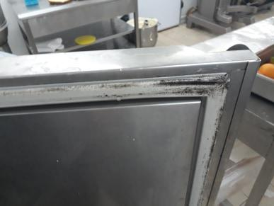
Pâtisserie: Présence de piqûres de moisissures sur les jointures de la cellule de refroidissement rapide

Slide 3
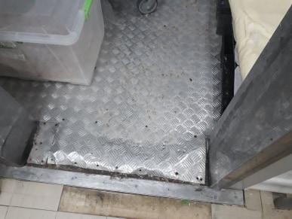
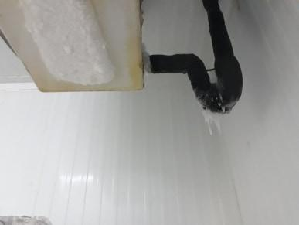
Pâtisserie: Le revêtement du sol de la CF négative est détérioré
Présence de givre sur l’évaporateur de la CF négative

Slide 4
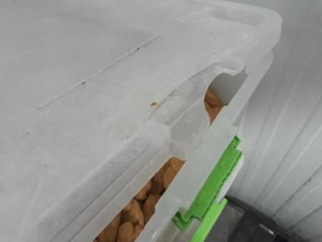
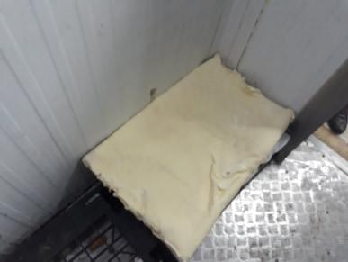
Pâtisserie: Entreposage des éclairs surgelés dans un bac en plastique ayant un couvercle fissuré.
Entreposage d’une pâte crue dans CF négative sans protection

Slide 5
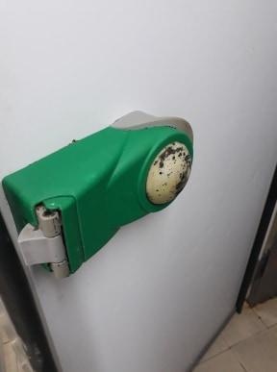
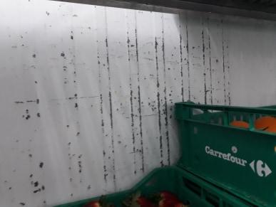
Plonge fruiterie: Présence de piqûres de moisissures sur la poignée de la porte.
Ecaillement du revêtement mural.

Slide 6
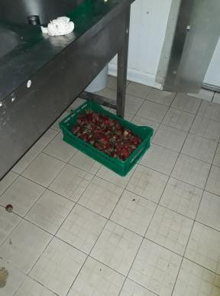
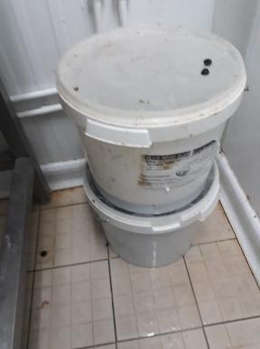
Plonge fruiterie: Entreposage d’une caisse de fraises à même le sol.
Entreposage des seaux de condiments à ce niveau.

Slide 7
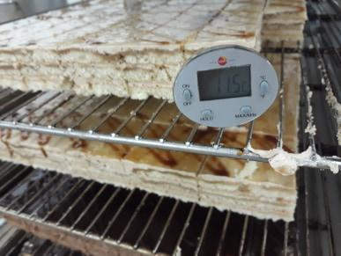
Pâtisserie: La température à cœur des produits maintenus au laboratoire et en attende d’exposition est 11,5°C

Slide 8
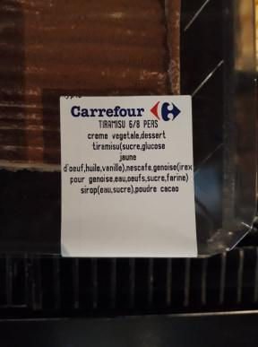
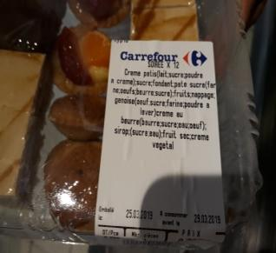
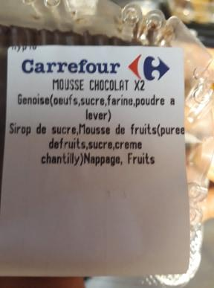
Pâtisserie: Les listes des ingrédients sont erronées sur des étiquettes UHD de certains produits.

Slide 9
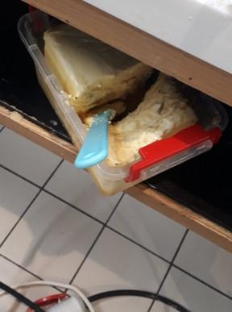
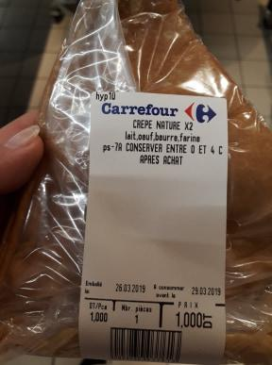
Pâtisserie: Stand crêperie: la liste des ingrédients des étiquettes UHD des crêpes est erronée. Entreposage du beurre sans protection.

Slide 10
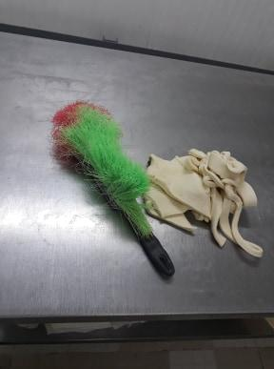
Viennoiserie: Entreposage d’une brosse destinée au nettoyage du laminoir à coté de la pâte crue prête à l’utilisation

Slide 11
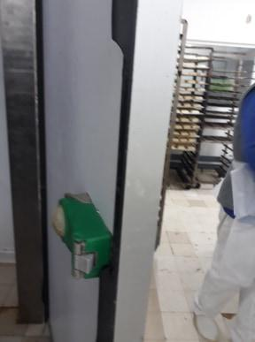
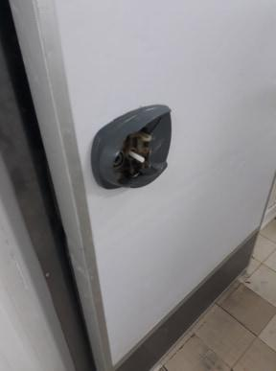
Viennoiserie: La poignée et les jointures de la porte de la CF sont abimées.

Slide 12
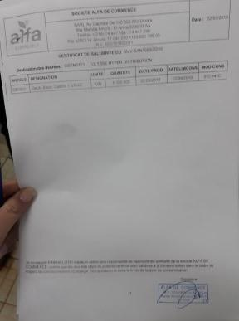
Viennoiserie: Le certificat indique qu’il s’agit d’oeufs frais eu non pas d’œufs réfrigérés. Le certificat n’indique pas le numéro d’inscription du vétérinaire au conseil de l’ordre.

Slide 13
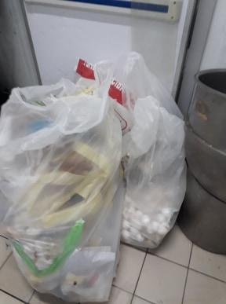
Viennoiserie: Entreposage des déchets des œufs dans le couloir en face de la CF fruiterie

Slide 14
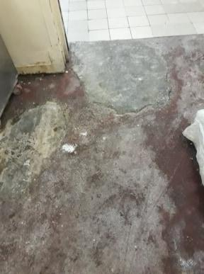
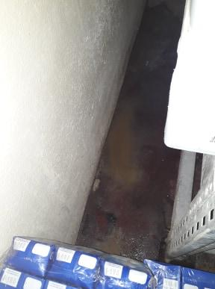
Boulangerie: Le revêtement du sol est crevassé.
Stagnation d’eau derrière les étagères

Slide 15
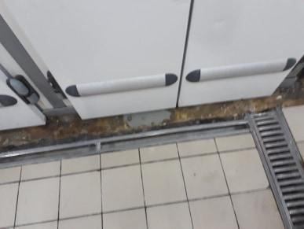
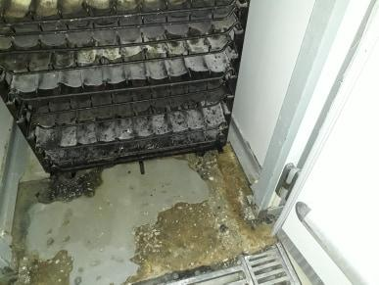
Boulangerie: Revêtement du sol des chambres de pousse abimé.
Stagnation d’eau derrière le refroidisseur

Slide 16
Boulangerie: La vitre d’un meuble d’exposition de pain est brisée

Slide 17
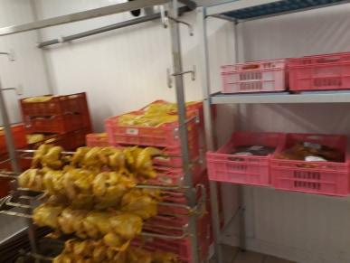
Traiteur: stockage simultané des poulets crus avec les produits prêts à la consommation

Slide 18
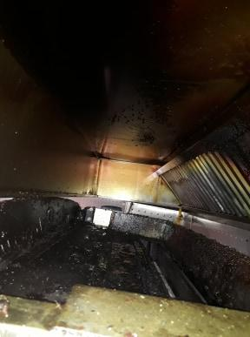
Traiteur: Accumulation de souillures au dessus de la rôtissoire et sur les grilles de la hotte

Slide 19
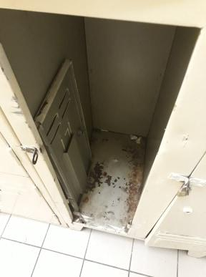
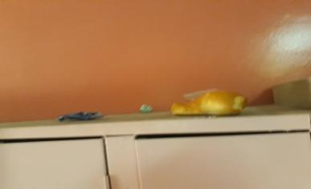
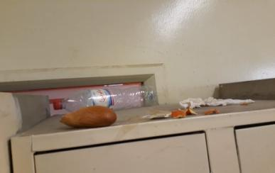
Vestiaires femmes: Présence d’aliments et de rouille dans les casiers

Slide 20
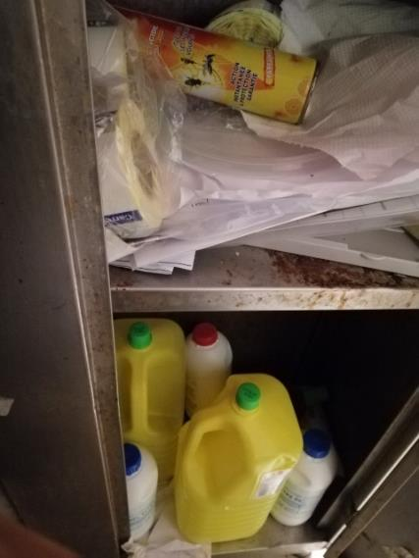
Boucherie Trad: présence de produits non agrées (insecticide et de bidons d’eau de javel) entreposés dans l’armoire

Slide 21
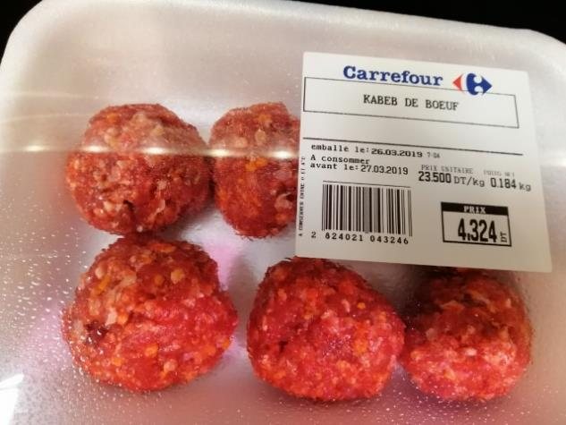
Boucherie LS: au linéaire présence de 3 barquettes de Boulettes de viandes portant étiquettes de KABEB DE BOEUF

Slide 22
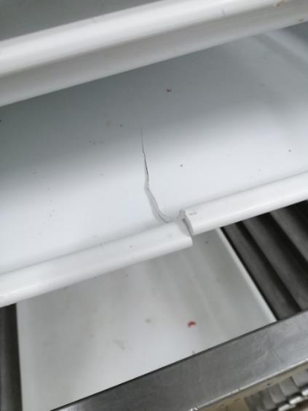
Boucherie LS: plateau blanc cassé

Slide 23
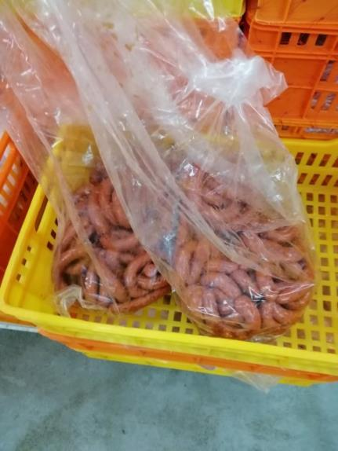
volaille Trad: présence de deux sacs de merguez de dinde non identifiés dans la chambre froide

Slide 24
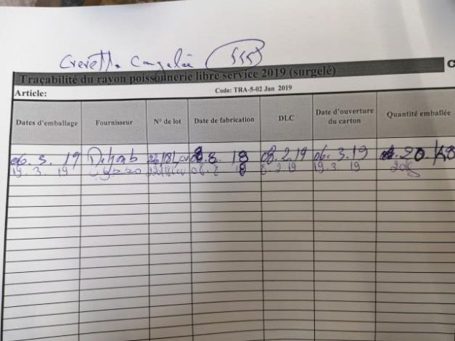
Poissonnerie: enregistrement erroné de la DLC de crevettes congelées 08/03/19 au lieu de 19/03/20

Slide 25
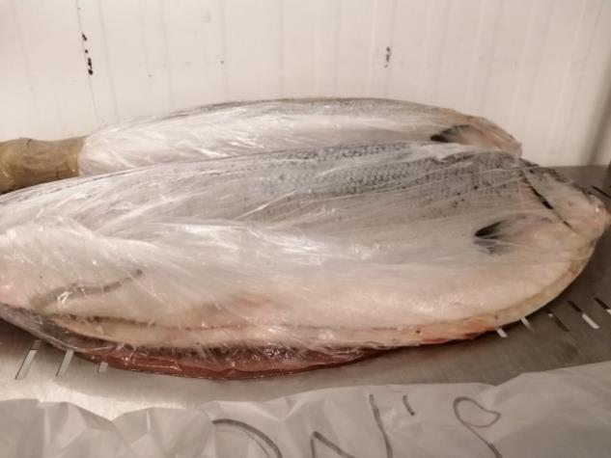
Poissonnerie: décongélation des poissons de saumon dans leur emballage en plastique ceci entraine la contamination du poissons par de l’exsudat,

Slide 26
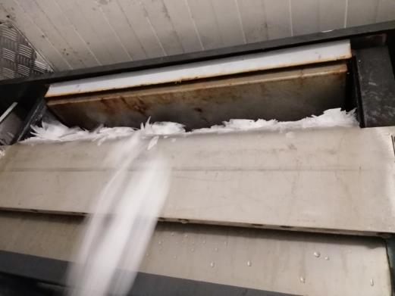
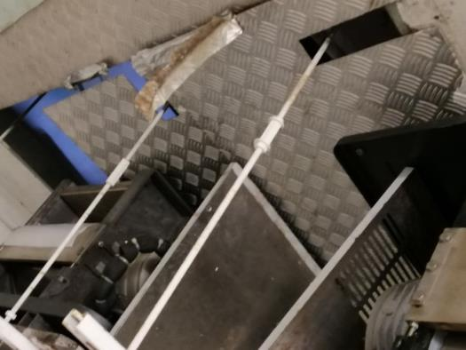
Poissonnerie: présence de traces de rouille au niveau de la fabrique de glace et présence de trous non protégés au plafond

Slide 27
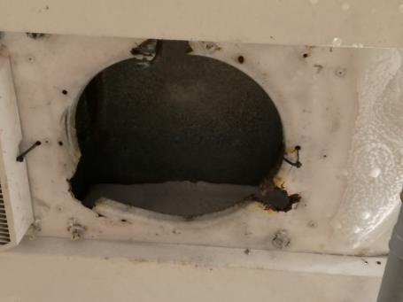
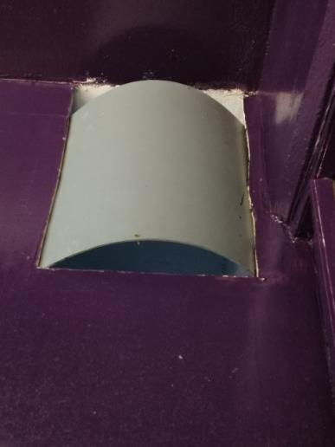
Poissonnerie: présence de trous non protégés au mur du stand
Absence de grille évaporateur au niveau de la chambre froide positive

Slide 28
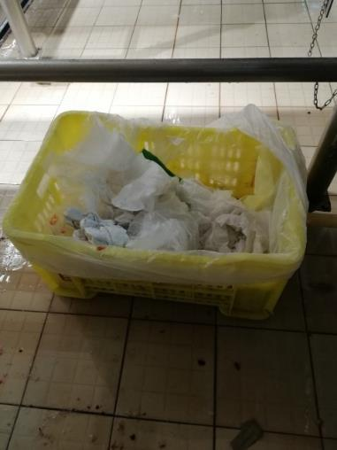
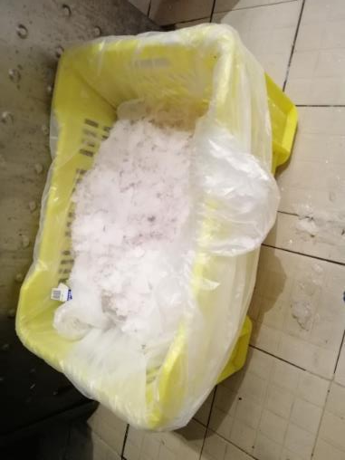
Poissonnerie: utilisation des caisses comme poubelles pour les déchets

Slide 29
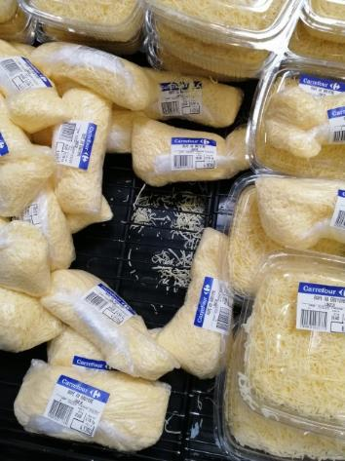
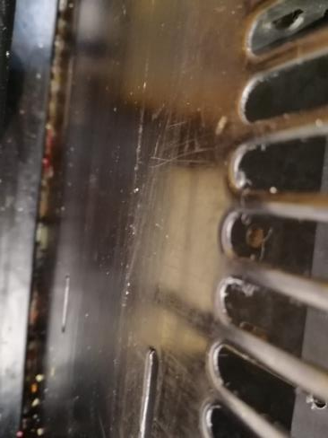
Fromages/charcuteries: linéaire sale avec présence de débris de charcuterie au niveau des grilles

Slide 30
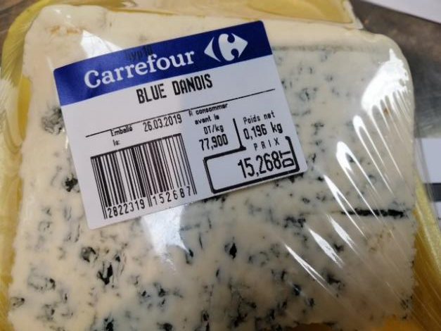
Fromages/charcuteries: manque de DLC sur l’étiquette balance du fromage blue danois

Slide 31
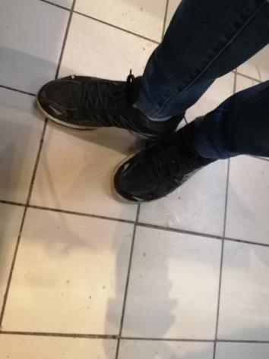
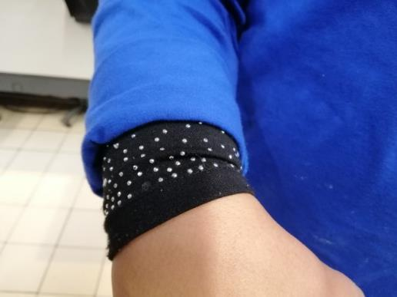
Fromages/charcuteries: manque de chaussure de travail pour certains personnel , manche du pull du personnel est ornementé de décorations métalliques (risque de corps étrangers)

Slide 32
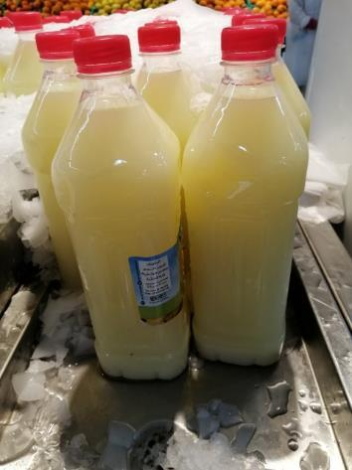
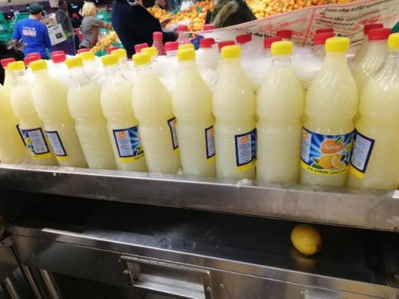
Fraiche découpe: manque de glaçage des bouteilles de jus frais placées à l’arrière du stand

Slide 33
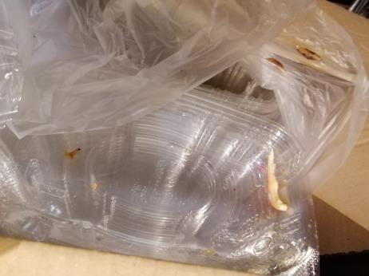
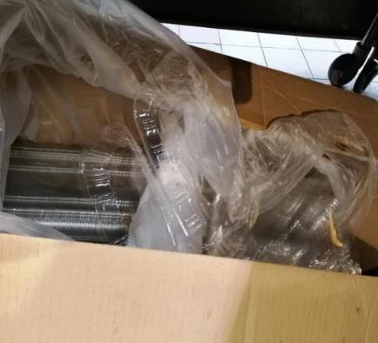
Fraiche découpe: présence de reste de fromage et de noyaux de dattes dans les barquettes vides destinées à l’emballge de l’annanas
Fraiche découpe: les barquettes vides destinées à l’emballge de l’annanas sont entreposées dans un carton au niveau du stand (risque d’introduction des nuisibles)

Slide 34


Fraiche découpe: au moment de la pause dejeuner présence de bouteilles de jus d'oranges dans le labo en attente d'exposition au linéaire
réparation provisoire de la presse agrumes par un élastique d’origine inconnue et qui peut contaminer le jus de fruits

Slide 35

FLEG: présence de caisses d’agrumes sous le linéaire

Slide 36


FLEG: le numéro de lot imprimé sur les produits de fresh agri est incomplet ex: ail pelé, basilic

Slide 37


FLEG: linéaire des dattes est sale au niveau des grilles d’air

Slide 38

FLEG: porte de la chambre froide ne se ferme pas

Slide 39

FLEG: présence de bottes de légumes au niveau du couloir

Slide 40


Présence de givre au niveau des meubles froid d’exposition des produits surgelés.

Slide 41



La peinture à l'intérieur des meubles froids d'exposition des produits surgelés était écaillée à plusieurs niveaux.
Baguette au coin du meuble froid des produits surgelés démontée.

Slide 42


Présence de certaines boites de glace dont les DF, DLC et N°Lot étaient illisibles.

Slide 43



La peinture écaillée au niveau de certaines étagères.

Slide 44



Les linéaires de pâtes, semoules, sucre, et farine n'étaient pas propres le jour de l'audit.

Slide 45

Présence de certaines cartons de produits casse stockés avec les produits conformes.

Slide 46


Renforcer le nettoyage au niveau de la réserve.

Slide 47


Le suivi et l'enregistrement des températures à cœur de la chaine du froid pour le mois de février ainsi que l'enregistrement des températures pour le 25/03/19 soir n'étaient pas réalisés.

